Slide 1


x
K-Digital Training 스마트팩토리 단기 3기

Slide 2
C# 소개

Slide 3





C# 소개
1991
1995
1972
1983
2000
Notes:
MS에서 우리만의 Java를 만들자는 컨셉에서 개발

Slide 4
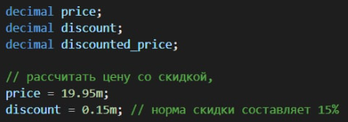
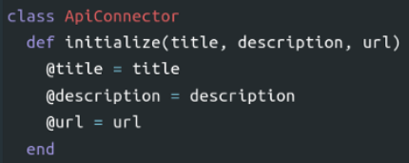

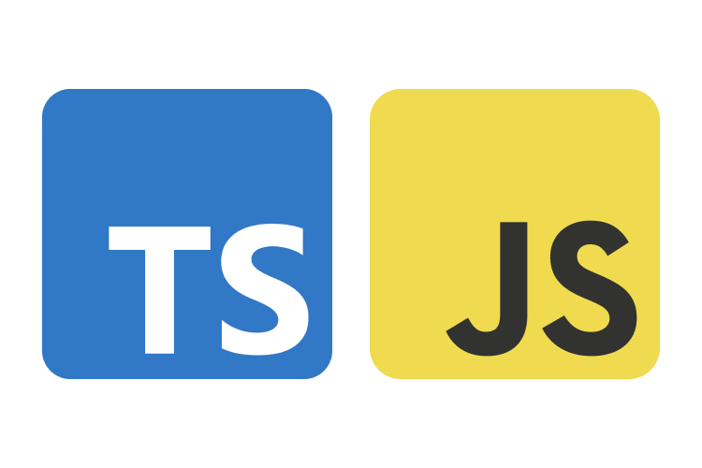

C# 소개
정적 타입 (Static Typing)
동적 타입 (Dynamic Typing)
데이터 타입을 명시적으로 지정해야만 하는 개발 언어
데이터 타입이 런타임 시점에서 결정되는 개발 언어
Notes:
C#도 정적 타입의 언어, 데이터 타입을 정확하게 명시해주지 않으면 실행도 못하고 오류가 발생.
하지만, 정적 타입 언어가 한 편으로는 개발에 있어 신뢰성과 직관성이 있기 때문에 자바스크립트에서 파생되어 타입스크립트가 나왔고
파이썬에서도 데이터 형식을 명시할 수 있는 옵션이 3.5 버전에서 추가되었음

Slide 5
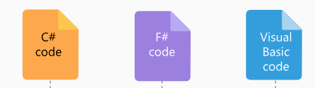

C# 의 구조
Notes:
.NET은 모든 운영 체제에서 기본적으로 실행할 수 있는 데스크톱, 웹 및 모바일 애플리케이션 빌드를 위한 오픈 소스 플랫폼입니다.

Slide 6
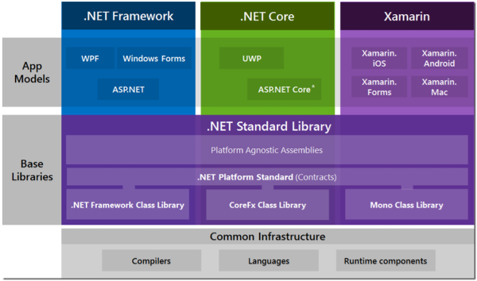
닷넷과 닷넷 프레임워크

Slide 7
닷넷과 닷넷 프레임워크
.Net Framework - 윈도우 환경에서만 작동, 많은 기능 포함
.Net Core - 멀티플랫폼에서 작동, 비교적 적은 기능, 가벼움
.Net - .Net 5.0 부터 .Net Core 와 .Net Framework를 통합
윈도우용 어플리케이션 개발은 아직 .Net Framework를 이용하는 것이 편리함

Slide 8
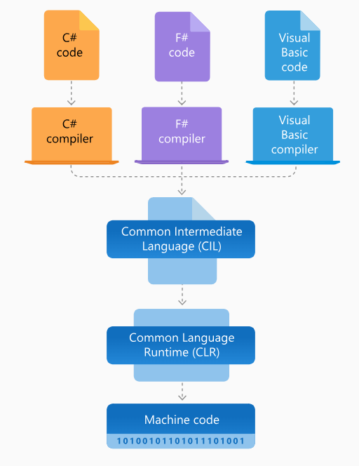
닷넷 프레임워크
각종 유용한 클래스 및 서비스를 기본 제공
다양한 분야에서 활용
데스크톱
웹
클라우드
모바일
게임
IoT
인공 지능
C#, F#, VSB 등 CIL로 번역이 가능한
언어는 모두 닷넷 호환 가능
CIL, CLR 두번의 번역이 이루어지고
OS로 컴파일 결과가 전달됨
Notes:
참고로 닷넷과 닷넷 프레임워크는

Slide 9
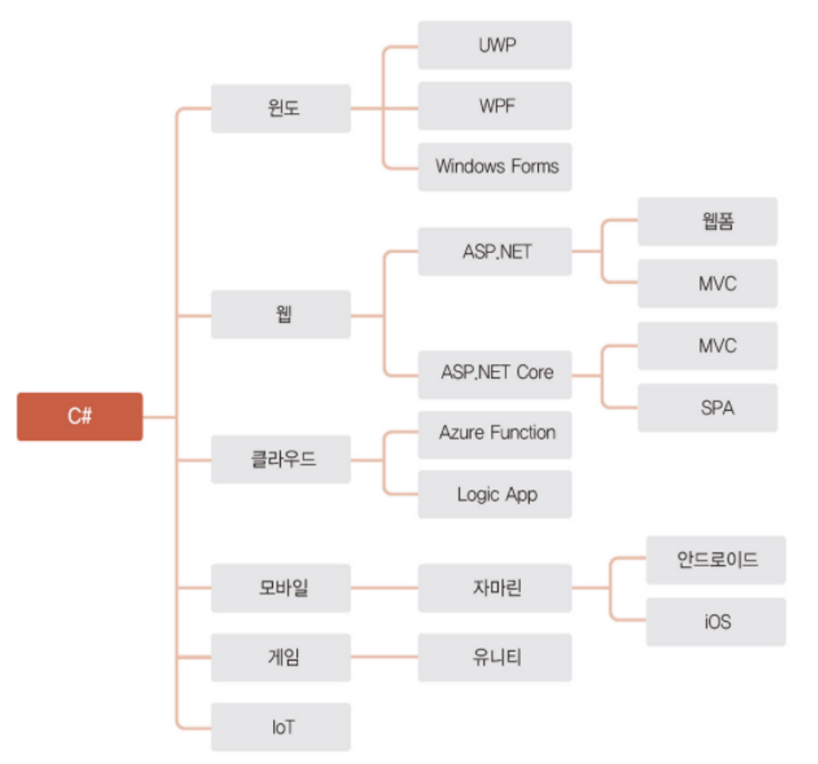
Notes:
프로그램을 작성할 때 미리 객체 단위로 기능을 구분할 필요가 있음

Slide 10
C# 개발 환경

Slide 11
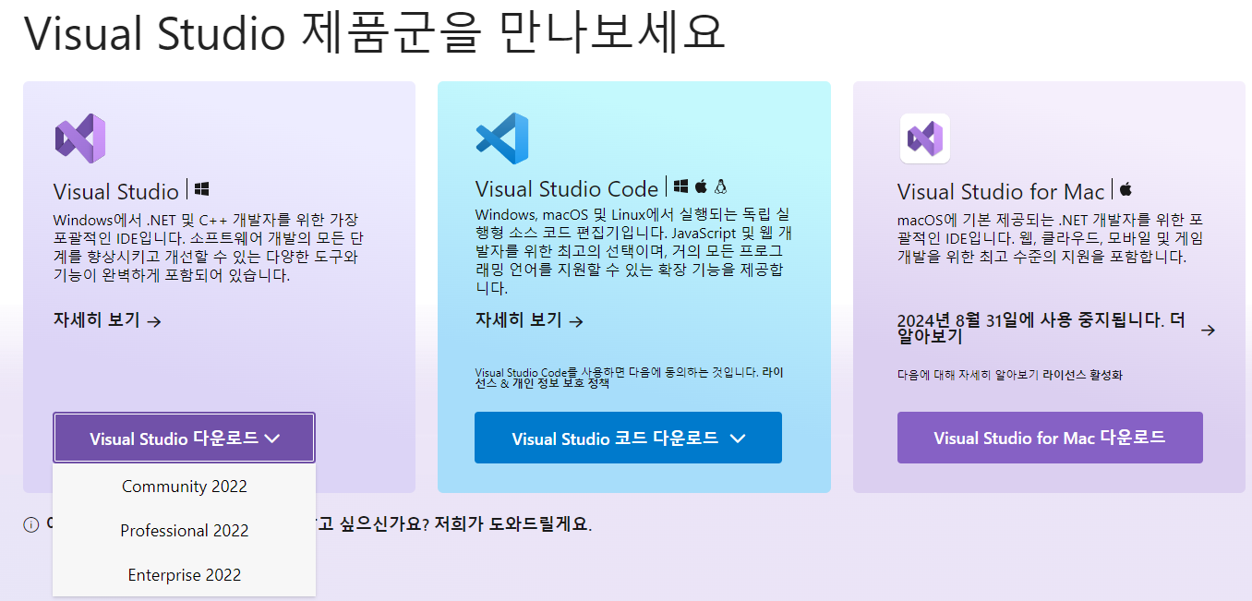
Visual Studio 설치
https://visualstudio.microsoft.com/ko/
Notes:
C#은 마이크로소프트에서 개발한 만큼 마이크소프트에서 개발하고 배포하는 IDE(통합개발환경)을 사용함
그게 비주얼 스튜디오

Slide 12
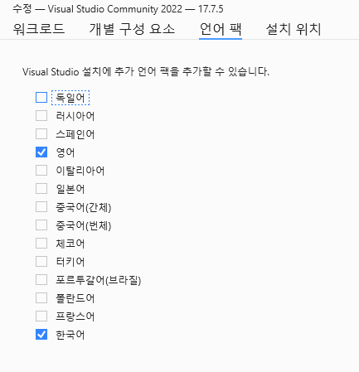
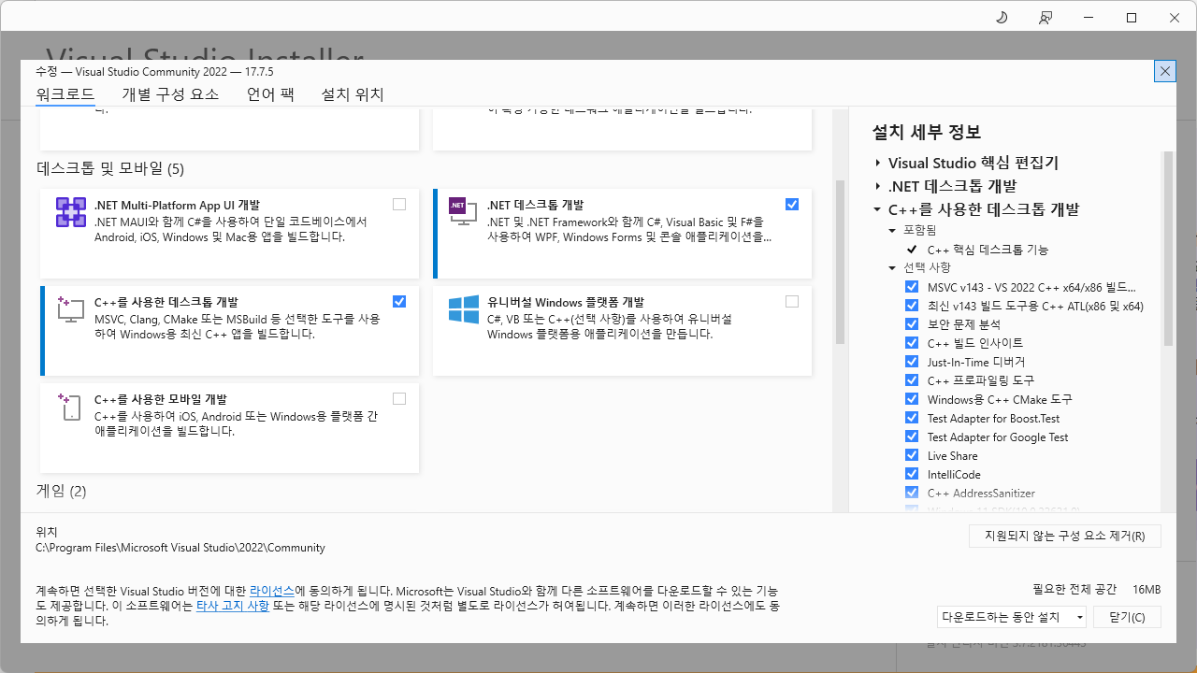
Visual Studio 설치

Slide 13
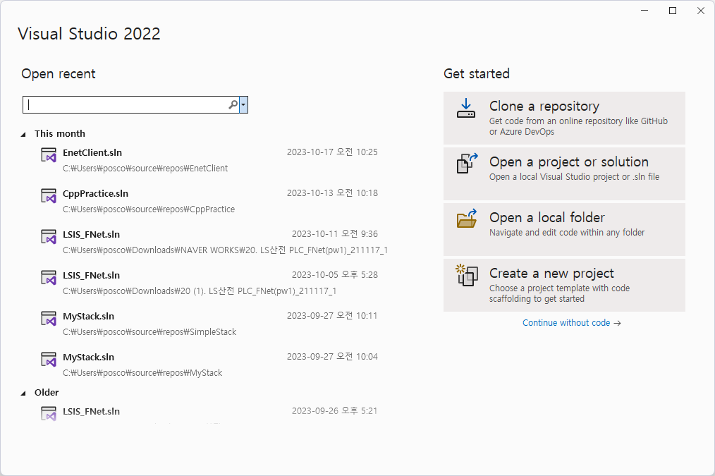
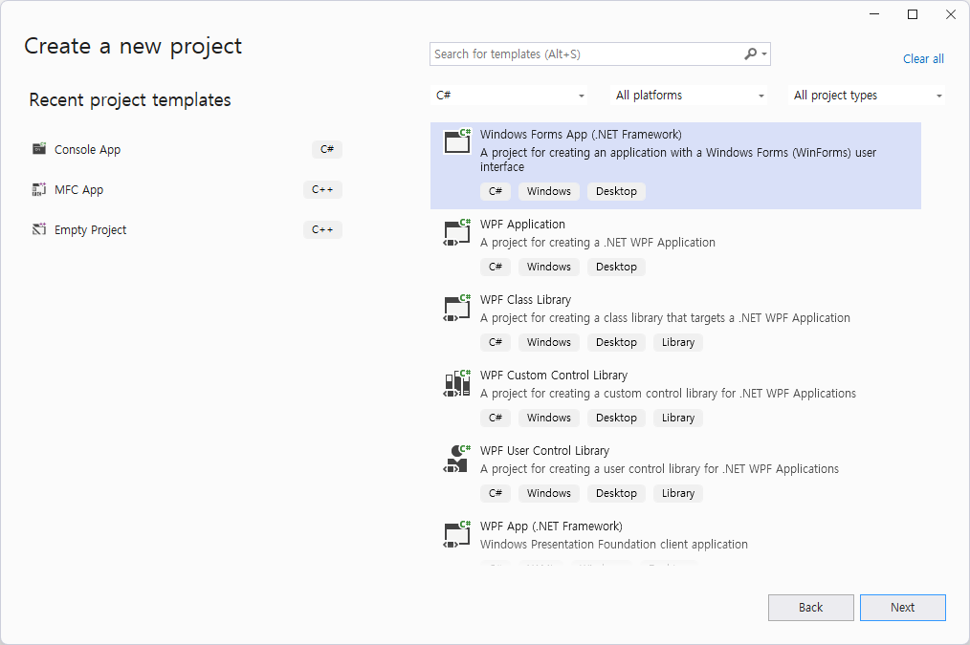
솔루션 생성

Slide 14
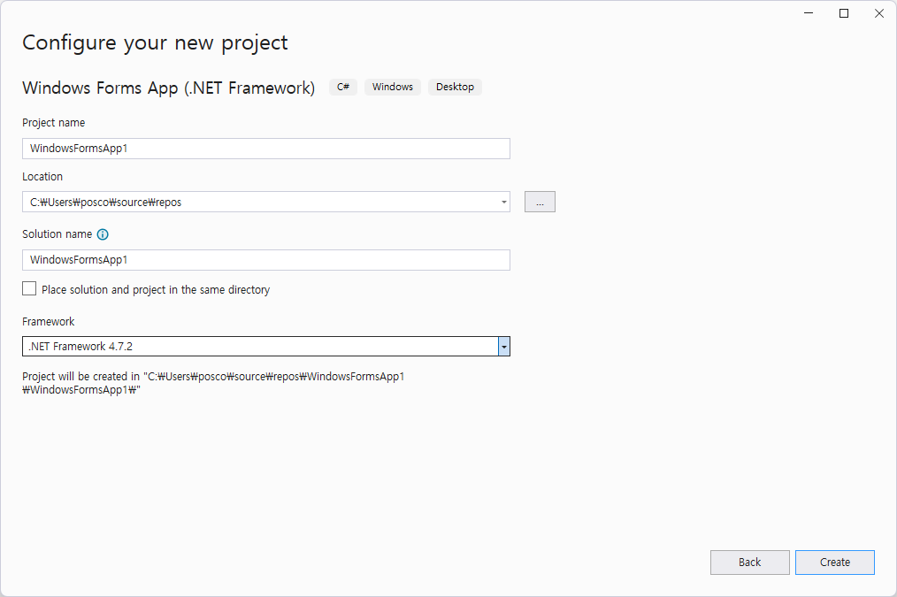
솔루션 생성

Slide 15
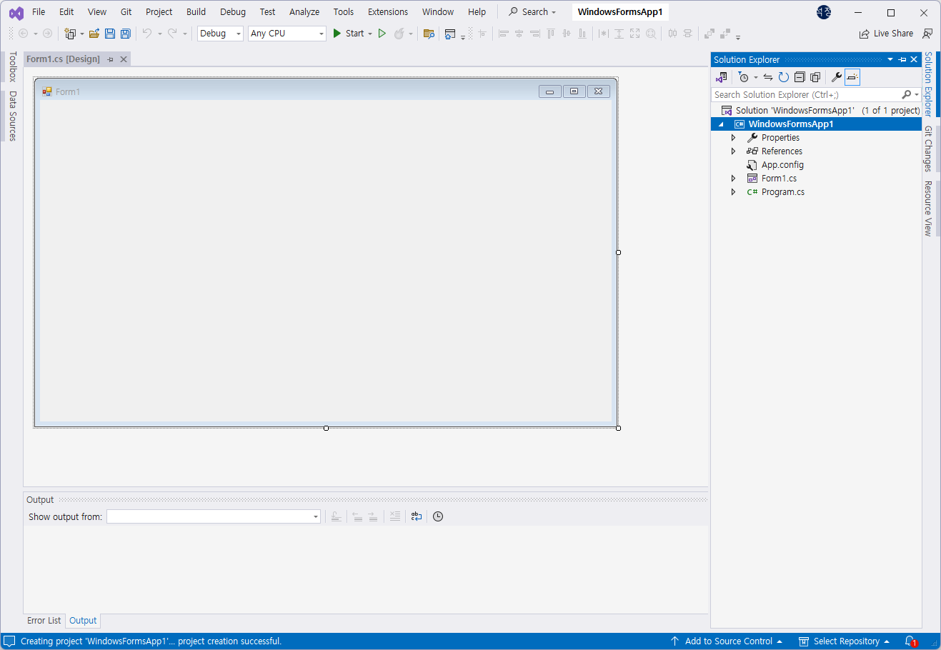
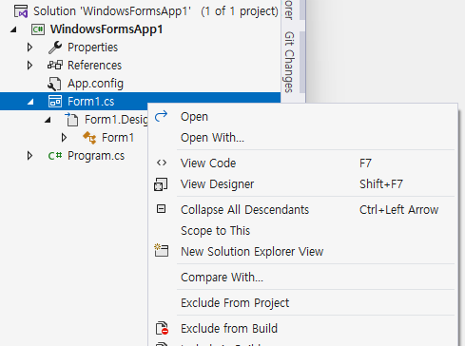
Form1.cs 코드 확인
Notes:
처음에 디자이너 화면이 떠있는데, 단축키 F7 또는 우클릭 후 View Code를 해서 코드를 보는 것이 가능

Slide 16
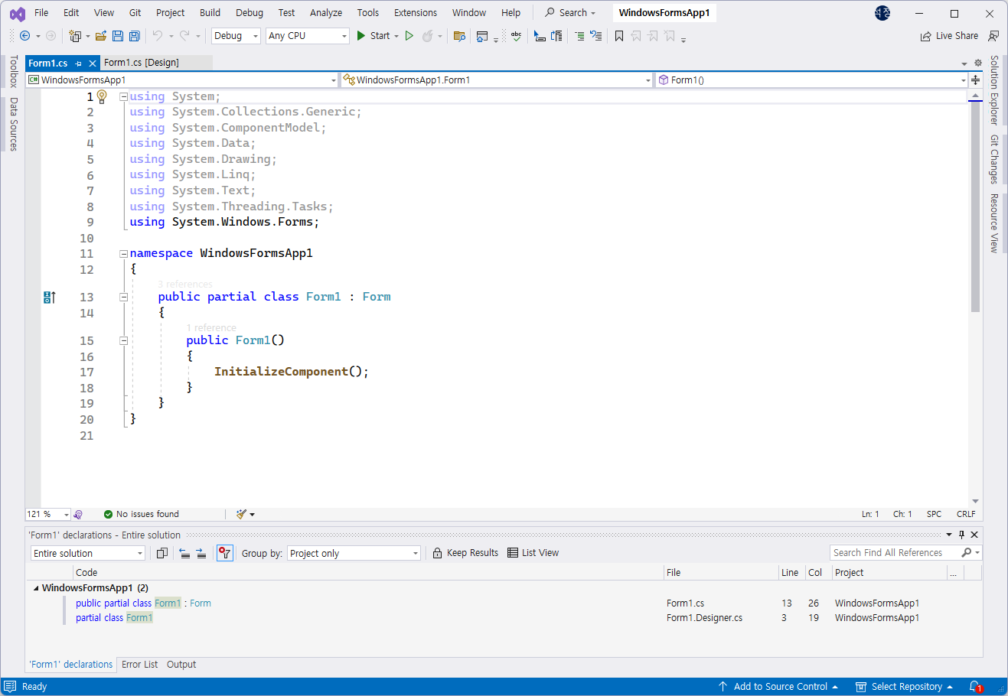
Form1.cs 코드 확인

Slide 17
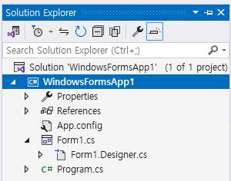
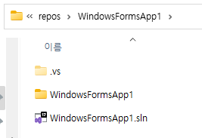
솔루션 구조
WindowsFromsApp1 솔루션
WindowsFromsApp1 프로젝트
소스 코드 및 리소스
솔루션 폴더
프로젝트를 솔루션에 추가 가능
프로젝트 폴더
솔루션 파일
!이것을 실행!
프로젝트 단위로 프로그램이 실행됨
Notes:
솔루션 파일을 더블클릭해서 열어야함

Slide 18
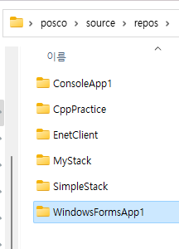
솔루션 이동
솔루션 폴더를 통째로 복사
또는 Push하여 관리

Slide 19
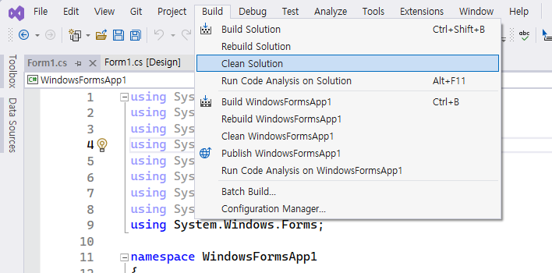
솔루션 정리 (용량 줄이기)

Slide 20
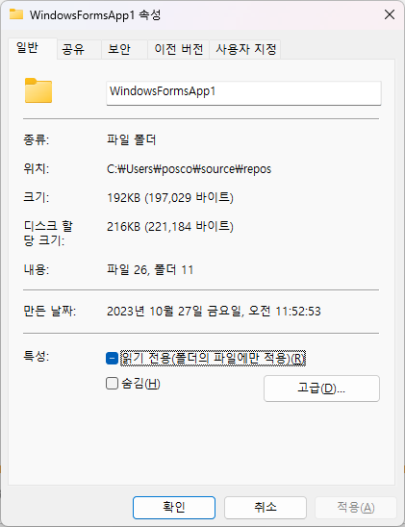
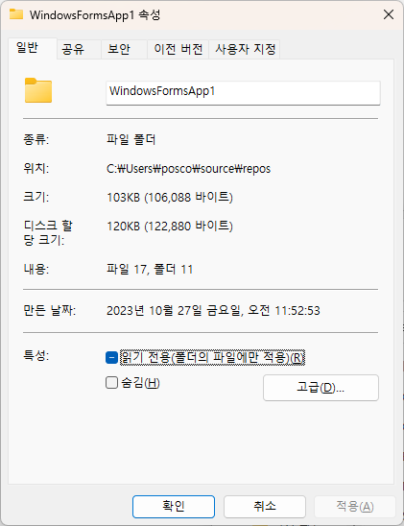
솔루션 정리 (용량 줄이기)

Slide 21
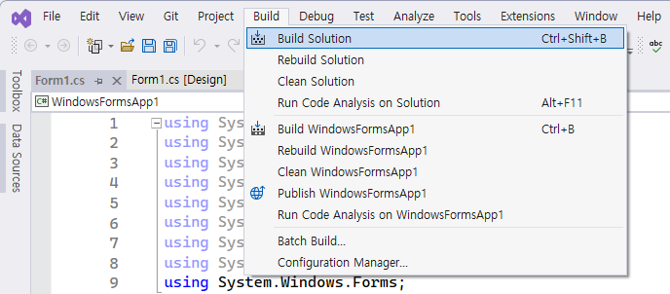
코드 빌드
솔루션 빌드
실행하지 않고 오류만 체크 할 때 사용
프로젝트 빌드

Slide 22
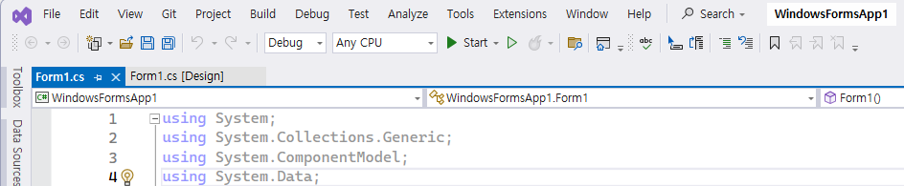
코드 실행
디버그 모드 실행
단축키: F5
디버깅 없이 실행
단축키: Ctrl + F5

Slide 23
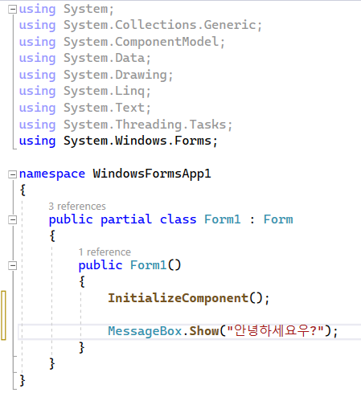
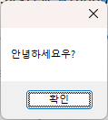
작동 테스트 – 메시지 박스
Form1.cs
Ctrl+F5

Slide 24
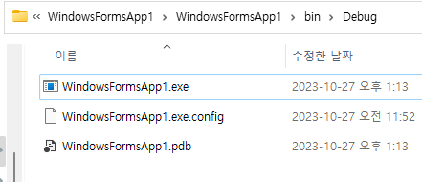
코드 실행 과정
(파일이름).cs 파일에 코드 작성
코드를 빌드 -> .exe, .dll 파일 생성
빌드 과정에 C# 컴파일이 포함됨
프로그램을 실행 가능한 파일을 생성
.exe 파일 실행 (Ctrl + F5 로 실행 시 여기까지만 실행 됨)
.exe 을 구성하는 CIL 코드가 CLR을 거쳐 메모리(RAM)에 로드 됨
메모리에 로드 된 프로그램을 JIT(Just-In-Time) 컴파일러가 기계어로 번역
* CIL의 결과물
코드 작성
.cs 파일
빌드
.exe, .dll 파일
실행
.exe 실행
로드
RAM에 등록

Slide 25
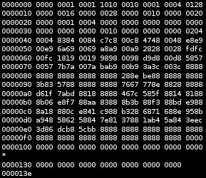
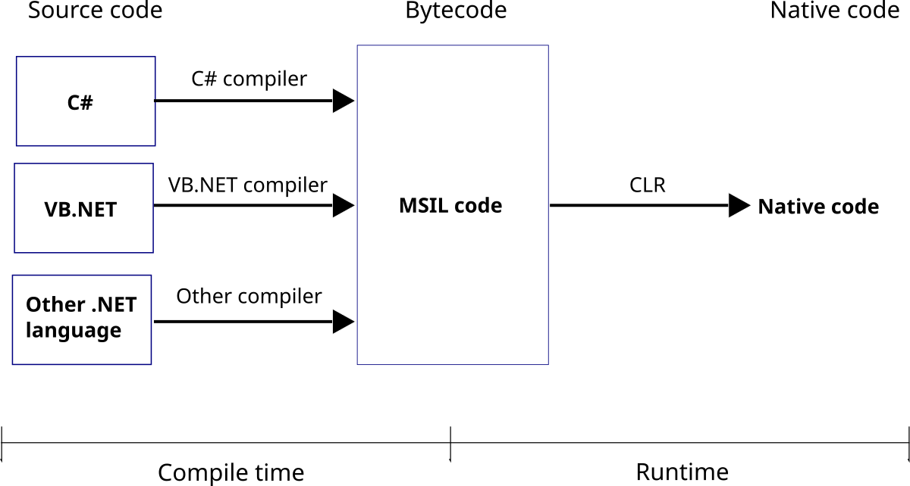
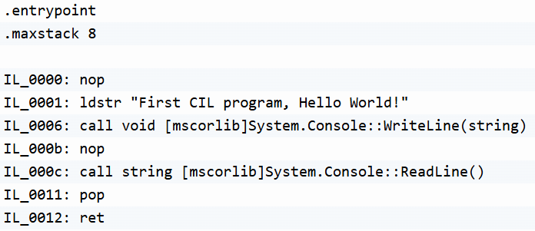
컴파일이란?
소스 코드를 컴퓨터가 알아들을 수 있는 기계어로 변환하는 것
Notes:
컴퓨터는 기계어 즉, 0 또는 1로만 구성된 언어를 이해할 수 있다.
따라서, C# 문법으로 작성된 소스 코드를 기계어로 번역해줄 필요가 있는데, 이 번역 과정을 컴파일이라고 하고,
번역을 해주는 프로그램을 컴파일러라고 한다.
컴파일 과정에서 보통은 중간에 소스 코드와 기계어의 중간에서 어샘블리 코드로 변환이 된다.
MSIL도 엄밀히 말하면 조금 다르지만, C# 컴파일 과정에서는 어샘블리 코드의 역할을 한다고 볼 수 있다.

Slide 26
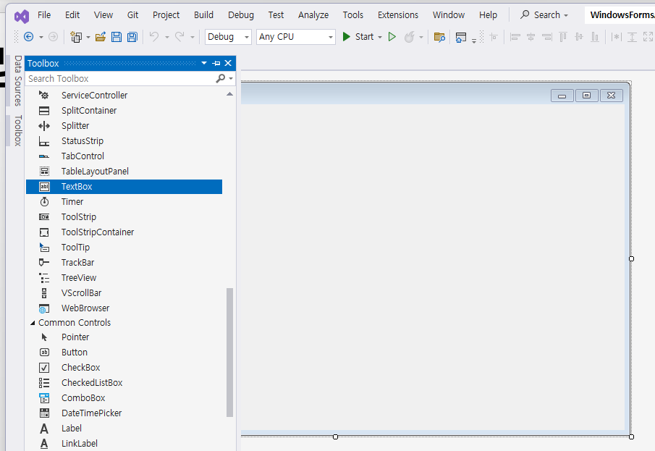
출력 확인용 텍스트 박스
Drag and Drop!

Slide 27
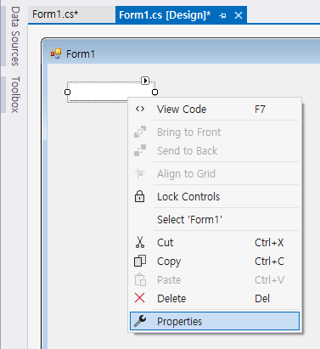
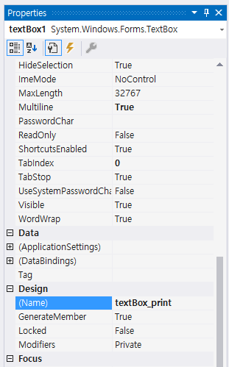
출력 확인용 텍스트 박스
여러 줄 출력 가능
TextBox 클래스
객체 이름

Slide 28
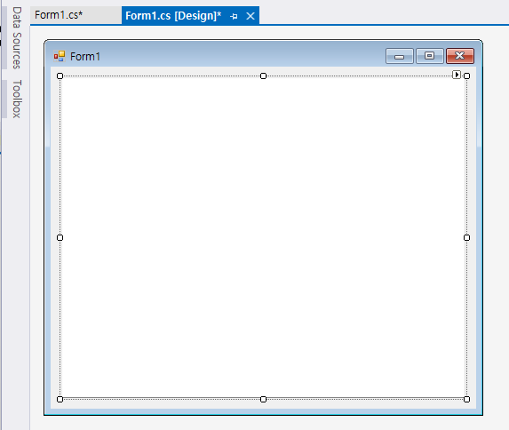
출력 확인용 텍스트 박스
Muitiline 옵션을 켜면 창 크기 조절이 가능
창 크기를 적당하게 줄이고
텍스트박스 크기를 적당히 맞추기

Slide 29
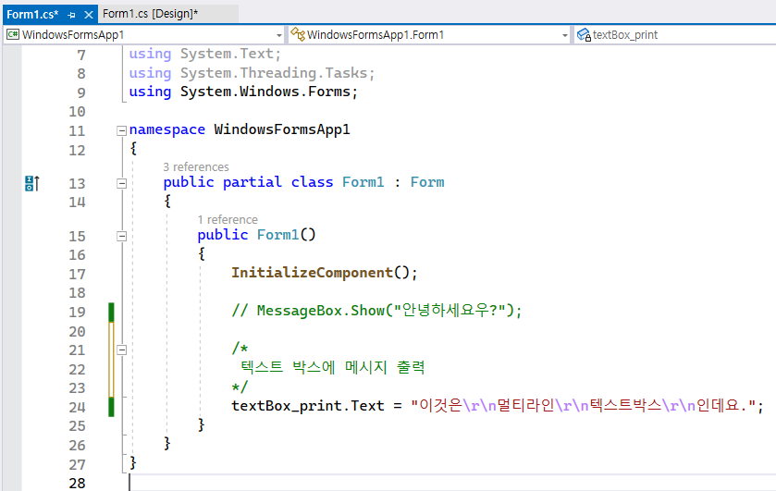
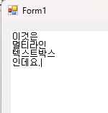
출력 확인용 텍스트 박스
코드 보기 단축키: F7
주석: // 또는 /* */ 감싸기
Notes:
한줄용 주석 //
여러줄용 주석 /* */

Slide 30
/r/n 이란?
/r (CR, Carriage Return, 캐리지 리턴)
옛날 Mac OS에서 줄 바꾸기 문자로 사용
줄 가장 앞으로 이동
/n (LF, Line Feed, 줄 바꿈)
유닉스, Mac OS X (요즘 맥) 에서 줄 바꾸기 문자로 사용
밑의 줄로 이동
/r/n (CR + LF)
윈도우에서 줄 바꾸기 문자로 사용
줄 가장 앞으로 + 밑의 줄로 이동

Slide 31

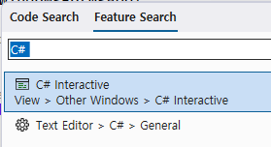
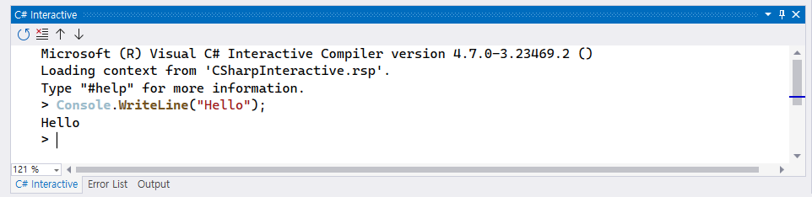
C# Interactive (대화형)
파이썬 인터프리터와 같이 한 줄 단위로 실행 가능

